Slide 1
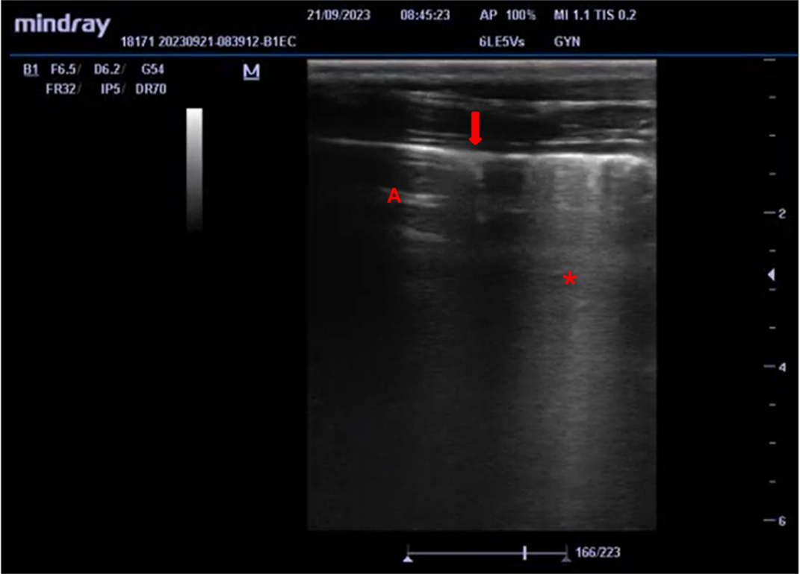
PADRONIZAÇÃO DE IMAGENS ULTRASSONOGRÁFICAS TORÁCICAS EM NEONATOS BOVINOS SADIOS E MANIFESTANDO ASFIXIA NA FASE PERINATAL
Gabriela Silva Fregolon¹, Thamires Diniz Aquiles Silva¹, Jobson Filipe Cajueiro ², Viviani Gomes¹.
¹ Departamento de Clínica Médica, Faculdade de Medicina Veterinária e Zootecnia da Universidade de São Paulo
² Clínica de Bovinos de Garanhuns, Universidade Federal Rural de Pernambuco
INTRODUÇÃO
A depuração pulmonar é um processo de grande importância logo após o nascimento de um bezerro e, por vezes, pode ocorrer de forma ineficiente em casos de distocias ou de prematuridade do neonato. Dessa forma, a ultrassonografia tem se destacado em estudos da medicina humana para caracterizar a depuração pulmonar, além da detecção de lesões provocadas pelo processo de acidose metabólica e respiratória em bezerros acometidos pela asfixia neonatal. Ainda não há estudos que padronizem as imagens pulmonares em bezerros neonatos, no entanto, sabe-se que o uso desta ferramenta pode auxiliar em diagnósticos e intervenção precoce, diminuindo a mortalidade da fase perinatal.
OBJETIVO
Avaliar características ultrassonográficas do processo de depuração pulmonar de um bezerro neonato.
MATERIAL E MÉTODOS
Foi realizado um treinamento na Fazenda Agrindus S/A (Descalvado-SP) para a pesquisa em andamento “Padronização de imagens ultrassonográficas torácicas em neonatos bovinos sadios e manifestando asfixia na fase perinatal” em que foi realizada a ultrassonografia de um recém-nascido advindo de eutocia. Logo após o nascimento, realizou-se o escore de vitalidade do “Calf Vigor Score” desenvolvido pela Universidade de Wisconsin, em que são avaliados os seguintes tópicos: aparência visual, iniciação de movimento, resposta a estímulos, oxigenação, frequência cardíaca e respiratória. Nesse modelo de avaliação, a vitalidade é determinada da seguinte forma: 26-27: excelente; 23-25: ótima; 21-22: boa; 17-20: moderada; <17: ruim. Para a ultrassonografia torácica foi utilizado o aparelho Mindray modelo M5Vet, com probe linear transretal 38mm. A ultrassonografia foi realizada dorsalmente do 10º até o 4º EIC em ambos lados do tórax, avançando cranialmente, deslizando a probe paralelamente a costela do sentido dorsal a ventral do EIC.
RESULTADOS E DISCUSSÃO
O neonato avaliado teve pontuação final de 25/27 do escore de vitalidade “Calf Vigor Score”, indicando uma “ótima” vitalidade. Nas imagens feitas, foram caracterizadas poucas linhas A e maior presença de linhas B. As linhas A são hiperecóicas, paralelas à linha da pleura e representam uma maior aeração do pulmão, portanto, é esperado que se encontre em menor quantidade em um animal ainda em processo de depuração do líquido pulmonar, quando comparado a um animal adulto saudável. As linhas B são artefatos também chamados de cauda de cometa, e estão relacionados à menor aeração e presença de líquido no pulmão.
Fig 1. Imagem ultrassonográfica de pulmão do neonato bovino. A seta indica a linha da pleura, a letra A representa as linhas A e o asterisco, a linha B.
CONCLUSÃO
Com base na avaliação do neonato reportado percebeu-se que o processo de depuração pulmonar provavelmente ocorre rapidamente em um bezerro sadio com boa vitalidade, porém o processo parece ocorrer gradualmente e não uniforme do lobo caudal em direção ao lobo pulmonar cranial-cranial. O estudo é promissor e pode corroborar com a otimização do uso do ultrassom on-farm na neonatologia bovina.
AGRADECIMENTOS

